Slide 1
2021 팀 프로젝트
경기도 교통 사고 실태 분석과 예방 방안
팀명: 교통 사고 탈출 넘버원
고세현, 김설웅, 이태희, 봉준기

Slide 2
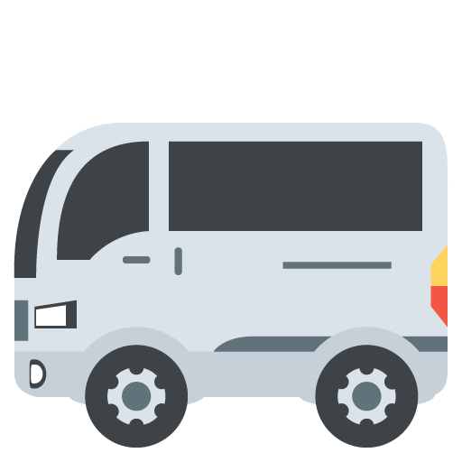
2021 팀 프로젝트
Contents
0. 프로젝트 과정 개요
I. 프로젝트 배경
lI. 경기도 내 사고다발 구역 및 교통사고 취약구간 탐색
lII. 교통사고 취약구간 내 사고발생 원인 분석
IV. 교통 사고 예방 방안 제시

Slide 3
0-1 프로젝트 과정 요약
2021 팀 프로젝트
활용 데이터
활용 소프트웨어 (Windows 10 X86 64 bit)
파일명 | 파일 종류 | 출처
경기도_2016_2017 | xls | TAAS 교통사고 분석 시스템 – 교통사고 GIS 분석 시스템
경기도_2018_2020
지자체별_사고다발_지역 | csv | TAAS 교통사고 정보 개방 시스템 Open API
LSMD_ADM_SECT_UMD_41 | shp, shx, prj, dbf | 국가 공간 정보 포털 - 오픈마켓
software (IDE) | purpose | packages
R 4.1.0 (R Studio) | 지도 시각화 | rgdal, ggplot2, ggmap, raster
 | 그래프 시각화 | ggplot2
 | 정형 데이터 전처리 | dplyr, sqldf
Python 3.8.8 (Jupyter - Notebook) | 머신 러닝 모델 | schikit-learn, xgboost, pandas, numpy…
 | 딥 러닝 모델 | tensorflow

Slide 4
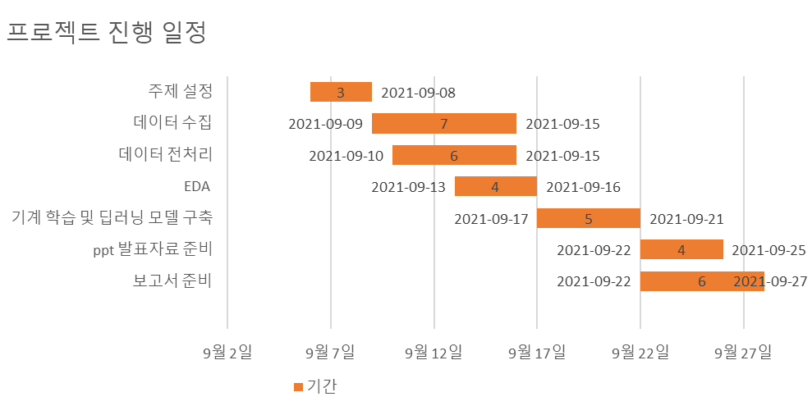
0-2 프로젝트 과정 요약
2021 팀 프로젝트
프로젝트 일정관리
프로젝트 업무분담
고세현 | 김설웅
EDA 데이터 시각화 기계학습 모델링 ppt 작성 | 데이터 시각화 데이터 수집 및 전처리 배경 지식 탐색 보고서 작성
봉준기 | 이태희
기계학습 모델링 데이터 수집 EDA 배경 지식 탐색 | 데이터 수집 및 전처리 배경지식 탐색 데이터 시각화 보고서 작성

Slide 5
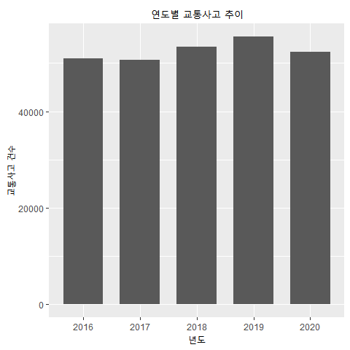

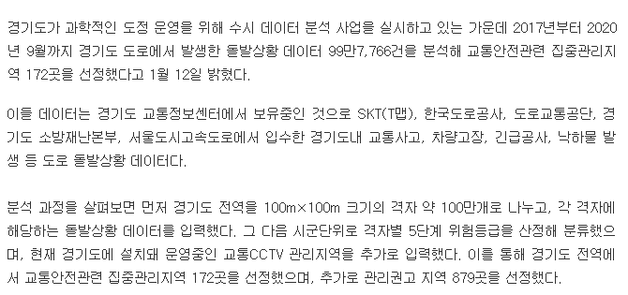
1-1 프로젝트 배경 설명
2021 팀 프로젝트
경기도 교통 사고 실태 분석과 예방 방안
출처: 군포시민신문
최근 몇 년 간 지속 되는 경기도의 교통안전을 위한 노력
하지만 아직까지 가시적인 성과는 아직 부족

Slide 6
1-2 프로젝트 배경 설명
2021 팀 프로젝트
TAAS 교통사고 분석 시스템에서 제공되는 경기도 지역 교통사고 데이터
경기도 교통 사고 실태 분석과 예방 방안
경기도 내 교통사고 취약구간 파악과 해당 지역 내 교통사고 다발 원인을 탐색
탐구한 교통사고 원인 분석을 바탕으로 교통사고 취약구간 내 교통 환경 개선을 위한 해결책 제시

Slide 7
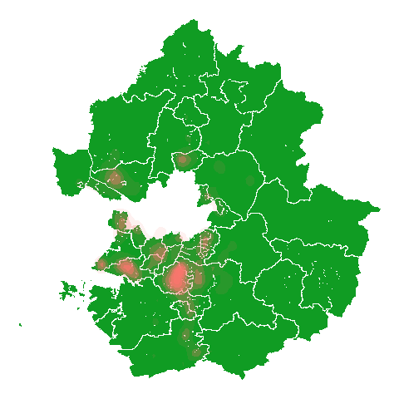
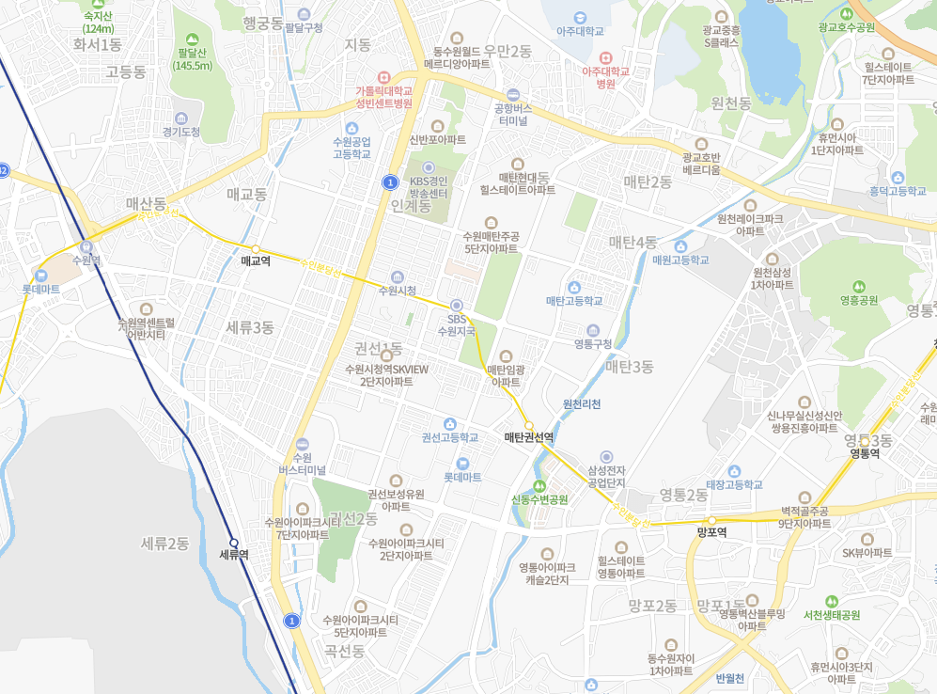
2-1 경기도 내 교통사고 취약구간 탐색
2021 팀 프로젝트
커널 밀도 함수로 표현된 경기도 교통사고 발생 지역
교통사고 건수 상당량이 수원시에 집중
경기도 교통 사고 실태 분석과 예방 방안
수원시 내 교통 사고 다발 지역 상위 5개 행정동 중 4개 행정동이 밀집한 교통 사고 취약 지역 파악

Slide 8
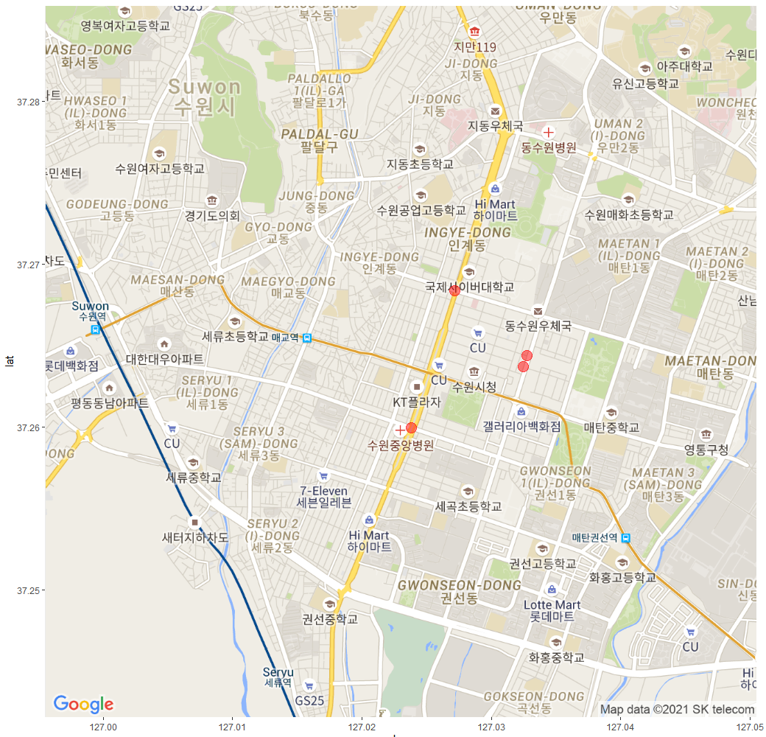
2-2 경기도 내 교통사고 취약구간 탐색
2021 팀 프로젝트
반경 150m 단위 사고 건수가 3곳 이상인 지역들 중 사고 취약 상위 3개 거리
인계 사거리 인근
나혜석 거리 인근
권선 사거리 인근

Slide 9
3-1 교통사고 취약구간 내 사고발생 원인분석
2021 팀 프로젝트
사망사고
사고 내용 변수
이진 분류화
중상해 이상 사고(1) : 중상사고, 사망사고
일반 상해 사고(0) : 부상사고,경상사고
중상사고
경상사고
부상사고
XGBoost
선별한 수원시 내 교통 사고 취약 지역의 교통 사고 데이터를 활용하여 모델 구축
타겟 변수: 사고내용 (중상해 이상 사고 (1), 일반 상해 사고 (0))
예측 변수: 도로형태, 노면상태, 가해 운전자 차종, 피해운전자 성별, … 총 15개 변수
Accuracy = 70.8%
변수중요도를 통해 해당 지역 내 중상해 이상 사고에 주된 영향을 미치는 요소 파악
모델 예측
Partial Dependence Plot을 통해 주된 영향을
미치는 변수와 예측치의 관계 파악

Slide 10
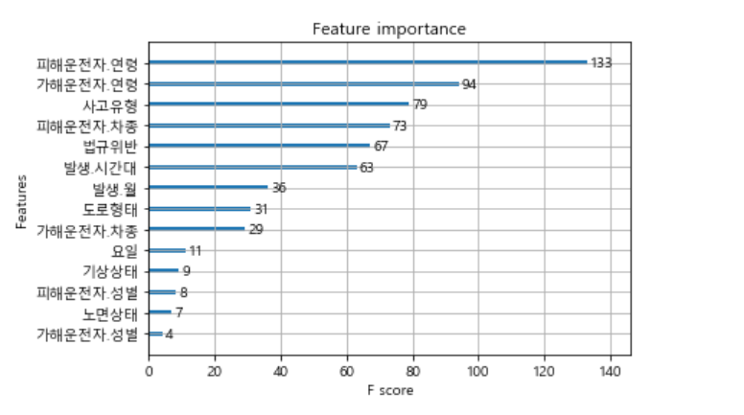
3-2 교통사고 취약구간 내 사고발생 원인분석
2021 팀 프로젝트
사고 피해 정도에 영향을 미치는 변수들의 중요도 파악
피해 운전자 연령의 F 통계량 값이 가장 크게 나타남, 즉 모델 내에서 변수의 유의성이 가장 크게 나타남
교통사고 피해의 크기는 피해 운전자의 나이에 가장 크게 영향을 받음
변수 중요도 상위 2개 변수인 피해운전자의 연령과 가해운전자의 연령에 주목하여 교통사고 상해 정도와 관계파악

Slide 11
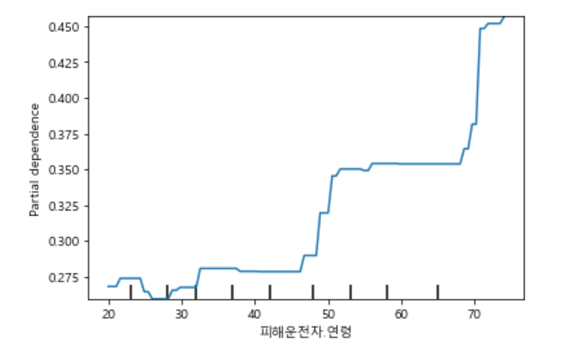
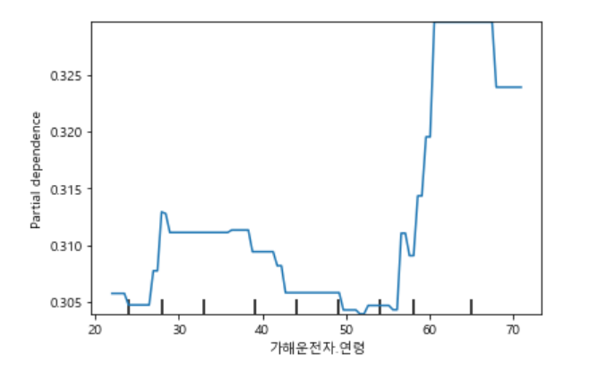
3-3 교통사고 취약구간 내 사고발생 원인분석
2021 팀 프로젝트
Partial Dependence Plot을 통한 중요 변수와 사고 피해 정도와의 관계 파악
피해 운전자의 연령과 중상해 이상 피해의 교통사고 발생률이 대체로 비례
60 대 이후 patrial dependence가 급증한 것은 같은 사고라도 쉽게 중상해 이상 피해로 이어질 수 있는 노년층의 신체적 특성에 기인
20대 후반 연령대 가해 운전자일 경우 중상해 이상 사고 발생률이 크게 치솟는 모습을 보임
70대 이상 사고 피해자일수록 중상해 이상 사고 피해를 입을 확률이 급증
60대 이상을 제외하고 대체로 20대 후반 ~ 30대 나이대의 가해운전자일 경우 중상해 이상 사고로 이어지는 경향이 강함

Slide 12
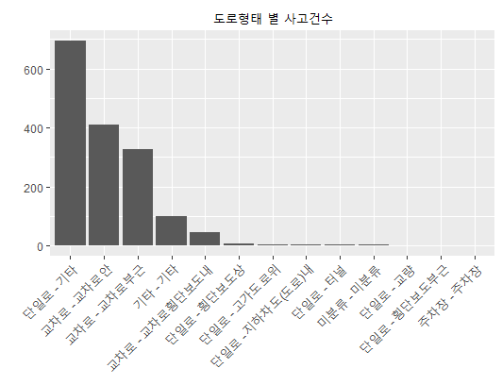
3-4 교통사고 취약구간 내 사고발생 원인분석
2021 팀 프로젝트
20대 후반(27~) 30대 가해 운전자들의 사고 특성
교차로에서 차 대 차 사고 비율이 전체의 45.9%를 차지

Slide 13
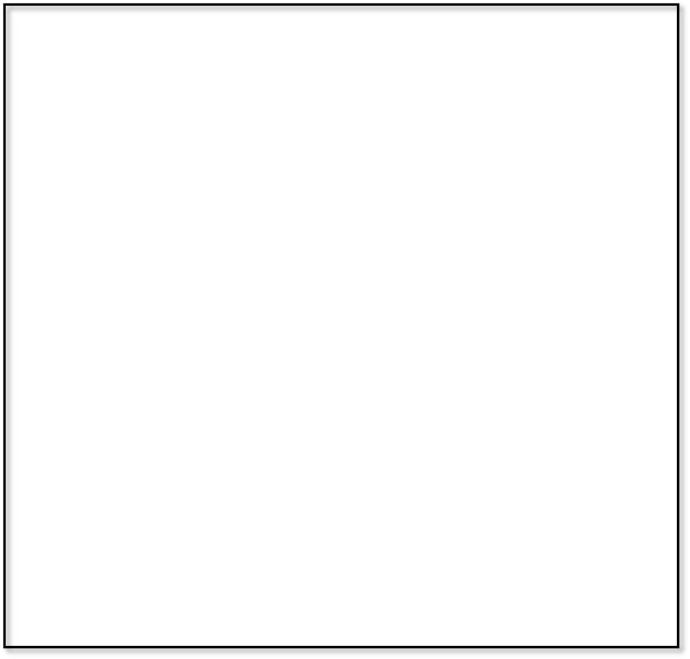
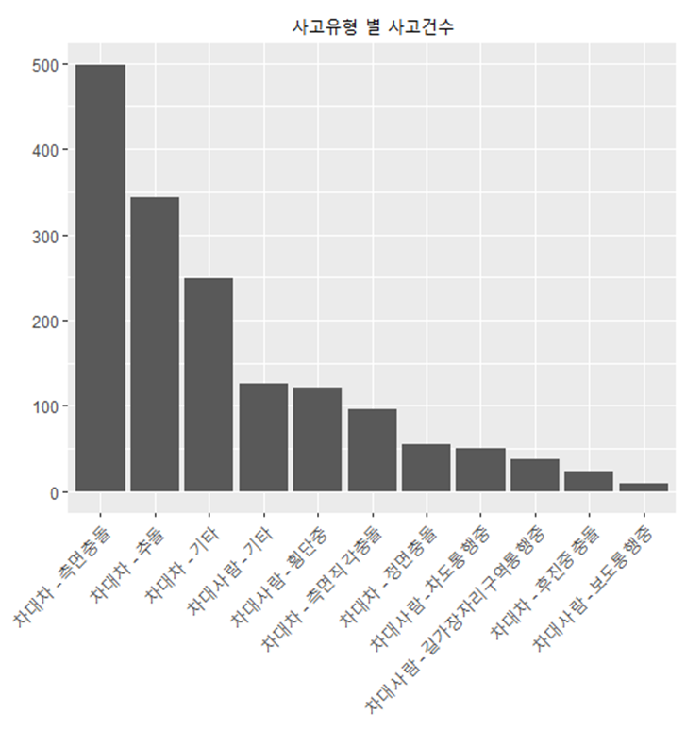
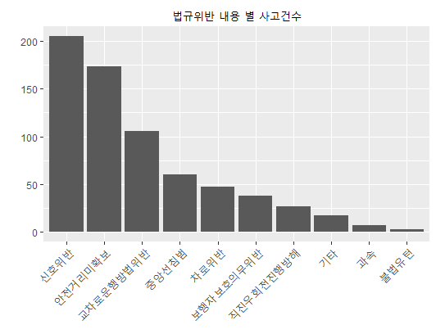

3-5 교통사고 취약구간 내 사고발생 원인분석
2021 팀 프로젝트
20대 후반(27~) 30대 가해 운전자들의 사고 특성

Slide 14
3-6 교통사고 취약구간 내 사고발생 원인분석
2021 팀 프로젝트
20대 후반(27~) 30대 가해 운전자에 의한 사고 특성 요약
상당 수의 교통사고가 교차로에서 발생하며, 차 대 차 유형으로 나타남
교차로 진입 시 신호 위반에 의한 차량 측면 충돌이 가장 큰 원인
교차로 신호등이 황색에서 적색으로 바뀌는 시점에 꼬리 물기에 의한 사고 발생가능성

Slide 15
4-1 교통사고 예방 방안 제시
2021 팀 프로젝트
수원시 내 교통사고 데이터 기반 사고 피해 정도 예측 모델 설계
(Deep Neural Network)
사고 요일
노면 상태
기상 상태
도로 형태
가해 운전자 차종
가해 운전자 성별
가해 운전자 연령
사고 발생 월
사고 발생 시간대
사고 발생 행정동
예측
일반 상해 사고(0)
중상해 및 사망 사고(1)
Accuracy = 73.5%

Slide 16
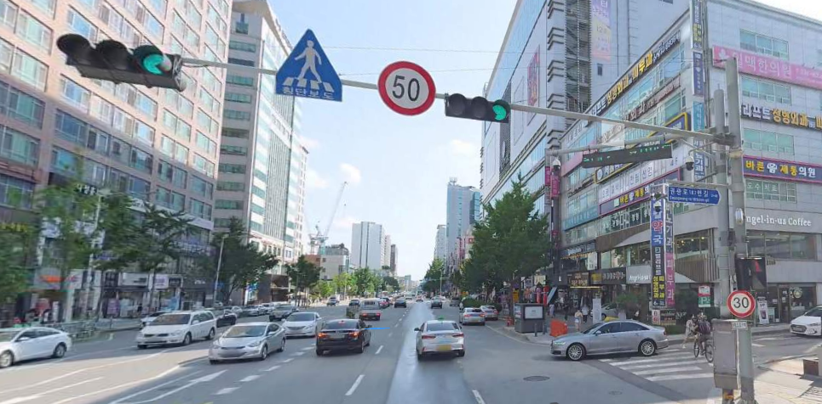
4-2 교통사고 예방 방안 제시
2021 팀 프로젝트
활용 방안 – 모바일 네비게이션을 통한 교통사고 알림 맞춤 서비스
통신사, 모바일 네비게이션 회사, 경찰청과 협력
사고 다발 구간을 통과하는 운전자의 연령, 성별, 등록 차종을 실시간으로 파악
해당 지점의 노면상태, 기상상태, 통과 시점의 요일, 월
등을 센서를 통해 주기적으로 파악
사고 다발 구역 중 하나인 나혜석 거리 인근
해당 지점을 통과하는 운전자에 대해 사고발생시 중상해 및 사망사고로 이어질 확률을 실시간으로 계산

Slide 17

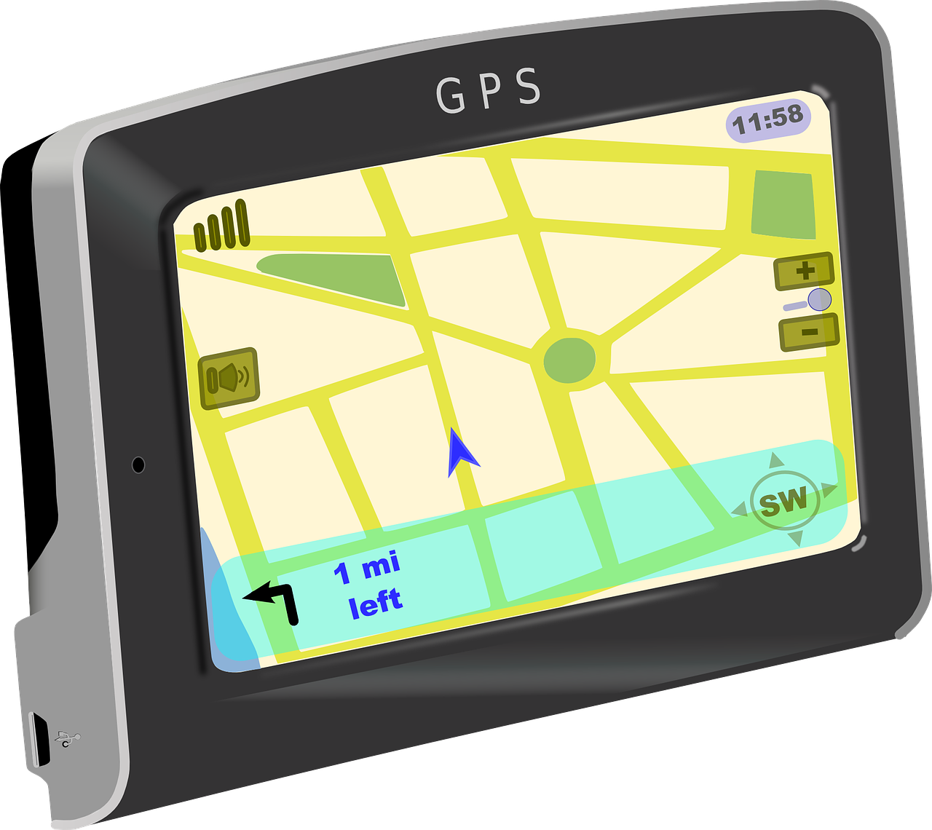
4-3 교통사고 예방 방안 제시
2021 팀 프로젝트
사고 발생시 운전자님이 중상해 및 사망사고로 이어질 확률 45.9% 입니다. 안전운전을 준수해주세요
5월 중 토요일 1시 권선 사거리 교차로 부근을 통과하는 21세 남성 승용차 운전자 김모씨

Slide 18
4-4 교통사고 예방 방안 제시
2021 팀 프로젝트
사고 발생시 운전자님이 중상해 및 사망사고로 이어질 확률 21.4% 입니다. 안전운전을 준수해주세요
4월 중 화요일 21시 인계 사거리 교차로 부근을 통과하는 37세 남성 승용차 운전자 박모씨

Slide 19
4-5 교통사고 예방 방안 제시
2021 팀 프로젝트
예방 효과
기존 모바일 네비게이션 시스템
운전자 특성, 주변환경을 고려한
모바일 네비게이션 사고 알림 맞춤 서비스
단순히 사고다발지역의 유무, 규정 속도 위반의 여부에 따라서 운전자에게 사고 위험을 전파
운전자 개별 특성, 차량의 특성과 주변 환경 등을 모두 고려하여 사고 다발 지점을 통과하는 차량의 사고발생시 중상해 및 사망사고 가능성을 계산
운전자의 특성, 차량이 통과하는 도로의 형태, 도로 노면 상태 등 사고 발생 여부에 영향을 미치는 개별 요소에 대한 고려가 이루어지지 않아 사고 예방효과가 미비
교통 사고 취약 계층인 60 – 70 대 이상 노년층 운전자와, 쉽게 중상해 이상 사고를 유발하는 20대 후반 – 30대 운전자들에 대해 해당 사고 다발 지역에서 안전 운전을 이끌어 내는데 큰 효과를 이끌어 낼 수 있음

